Slide 1
離散コサイン変換と 独立成分分析を用いた 静止画像符号化の性能改善
2021/06/28
合同ゼミナール
亀田研究室
博士前期課程1年
中田 雄大

Slide 2
発表の流れ
背景・目的
離散コサイン変換（DCT）と独立成分分析（ICA）
結果
符号化性能の比較
まとめ
まとめ
ICAを用いた符号化方式とその課題
今後の課題
手法
画質改善量を用いた基底選出による領域分類
情報量を用いた選出基底の決定
領域分類の結果
Notes:
発表の流れとしては背景・目的、手法の説明、実験結果、まとめとなります。

Slide 3
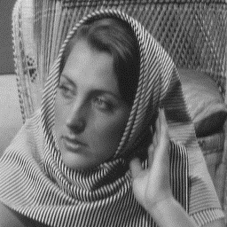

背景
画像符号化：
画像を効率よく伝送・蓄積するために情報を圧縮する技術
圧縮
原画像(66KB)
JPEG画像(8.27KB)
国際標準方式JPEGで採用されている離散コサイン変換（DCT）という技術がある
Notes:
私が、研究を行なっている画像符号化とは、画像を効率よく伝送・保存するために、情報を圧縮する技術です。
5Gの普及やテレワークの推奨に伴い、扱う情報量が増えている現代において、なくてはならない技術です。
この画像符号化の従来手法として、離散コサイン変換(DCT)があります。

Slide 4

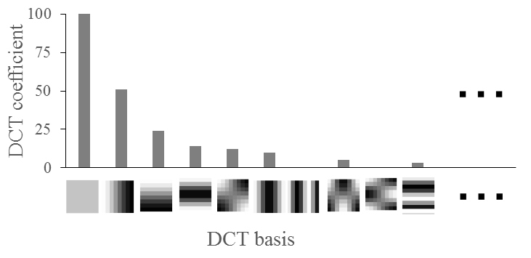

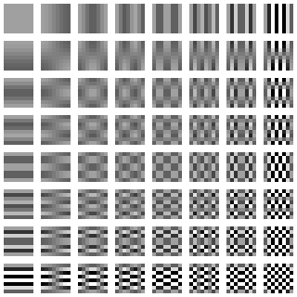


離散コサイン変換(DCT)
画像を統計的性質に基づく基底群と係数の線形和で表現
人の視覚特性に則した量子化法
情報削減
×
入力画像
DCT基底群
DCT符号化画像
DCT係数
画質の劣化 （歪み）が発生
画像の局所的な特徴の保存が困難
Notes:
DCTは、入力画像を基底関数群と、それを表すパラメータである係数、によって保存することができます。
DCTは、画像の肌のような、輝度変化の少ない部分の保存が、得意な反面、
たくさん圧縮した時、模様のように、輝度変化の激しい、部分の保存が、苦手と言う課題があります。

Slide 5
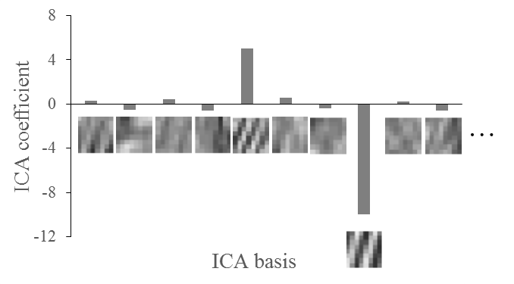
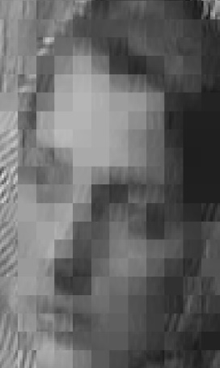

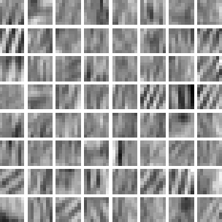

独立成分分析(ICA)
画像に固有の64個のICA基底群とその係数が得られる
画像に依存した固有な形状
×
入力画像
ICA基底群
ICA符号化画像
ICA係数
少数の基底で 局所特徴を保存可能
DCTよりも効率的な局所特徴の保存が可能
Notes:
DCTの課題を補うための手法として、独立成分分析(ICA)が注目されています。
ICAは、DCTと同様に、基底とその係数で、画像を保存できますが、DCTでは、基底が、全ての画像で同じである、のに対して、
ICAでは、基底関数が、入力画像に対して、依存した固有の形になっています。
これにより、DCTよりも効率的に、柄などの保存ができます。

Slide 6
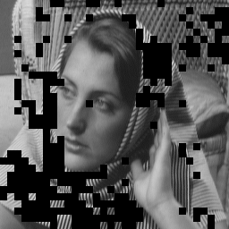

ICA基底を用いた符号化方式
DCT と ICA のそれぞれ 得意な領域 に分類
領域 ： 8×8画素のブロックのこと
保存が優位な 領域が異なる
平坦な領域
非定常な領域
DCT基底が効果的
ICA基底が効果的
DCT と ICAを併用した符号化方式の検討
Notes:
その、DCTとICAのそれぞれ得意な領域に分けて、併用することで、DCTの欠点を補うことを、目指した手法が検討されています。

Slide 7
ICA基底を用いた符号化方式
手法のイメージ
※全て同じ画質
Step1
使用する基底の種類に比例
付加
情報
Step2
付加
情報
ICA
情報
DCT
情報
ICA
情報
DCT
情報
DCT
ICA
DCT + ICA
（付加情報を考えない）
DCT + ICA
（付加情報を考えた）
Notes:
この手法のイメージの説明です．
同じ画質で保存した時の情報量を表しています．
ICAはDCTよりも、情報量は低くなりますが、付加情報を加えた場合、ICAのほうが性能が悪くなってしまいます。（付加情報は基底の種類に比例して多くなります．）
ここで、step1のように、DCTとICAが得意な領域を、合わせることで、情報量を下げることができます。
しかし、付加情報を 考えていないため、DCTよりも性能が悪くなってしまいます。
そこで、step2のように、付加情報を考えることで、DCTよりも性能が良くなる、と考えられます。

Slide 8
ICA基底を用いた符号化方式
目的
画像全体で使う基底の種類を
なるべく少なくしたときに，DCTよりも画質を
高くできる 領域 と ICA基底 を選出する
Step1
DCT と ICA のそれぞれ得意な領域に分ける
比較に使用する基底の選出は組み合わせを考慮すること
Step2
付加情報を考慮した 領域 と ICA基底 の選出
選出基底の 得意な表現 がなるべく偏らないこと
Notes:
このように、DCTとICAを併用した手法の目的は、Step2のように、画像全体で使う基底の種類をなるべく少なくしたとき、DCTよりも画質を高くできる領域と基底を選出することです。
そのためには、まず、DCTとICAの得意な領域に分けます。
ここで注意したいのは，DCTとICAの画質をそろえて比較するとき，一定の画質を表すためには，複数の基底を使うため，基底同士の組み合わせを考える必要があります。
また、step2では、付加情報を考えた領域とICA基底を選出します．
ここで注意したいのは，全体で使う基底を選出するため，選出基底の得意な表現が偏ってしまうと，表現の幅が減ってしまうため，偏らないことが重要になります．

Slide 9
先行研究[1] -システム構成図
DCT符号化で画質が高くなる領域
入力画像
DCTで圧縮
ICA基底を用いることで 画質が高くなる領域
DCTで圧縮
ICAで圧縮
MP法_{[2]}
ICA基底
累積画質 改善量
領域分割
基底選出
Step1
付加情報
Step2
[1] 富樫篤士, 亀田昌志,”独立成分分析を用いた静止画像符号化における画質改善量の比較に基づく重要なICA基底の選出，”信学技報，vol.118，no.501，pp.153-158，(2019)．
[2] S.Mallat, A.Zhang: “ Matching Pursuits with Time-Frequency Dictionaries,” IEEE Trans. on Signal Processing, vol.41, no.12, pp.3397-3415, (1993).
Notes:
これは、併用した符号化方式の先行研究のシステム構成図になります。
入力画像を、step1で、mp法による優先度を求め、DCTとICAが得意な領域に分けます。Step2では、累計の画質改善量の比較による、優先度で、最終的に、全体で使うICA基底の種類を減らしていました。

Slide 10
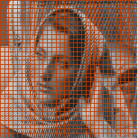





先行研究[1] –概要と課題
Step1：MP法[2]を用いた 基底選出 による領域分割
MP法 ： 領域 と 基底 の類似度を内積により求める
ICA基底群
内積
領域と各基底の内積
領域との類似度で選出
＞
＞
＞
…
内積 大
小
領域 と 一種類の基底 の類似度を比較しているため
基底の組み合わせが考慮されていない
[1] 富樫篤士, 亀田昌志,”独立成分分析を用いた静止画像符号化における画質改善量の比較に基づく重要なICA基底の選出，”信学技報，vol.118，no.501，pp.153-158，(2019)．
[2] S.Mallat, A.Zhang: “ Matching Pursuits with Time-Frequency Dictionaries,” IEEE Trans. on Signal Processing, vol.41, no.12, pp.3397-3415, (1993).
Notes:
先行研究のStep1では，MP法を用いた基底選出による領域分割を行っています．
MP法は，1つの領域と基底の内積を求め，領域と似ている順に選出していきます．
そのため，領域と1つの基底の類似度を比較しているため，基底の組み合わせが考慮されていないと考えられます．

Slide 11

先行研究[1] –概要と課題
Step2：累積画質改善量 による基底の選出
画質改善量 ：DCTと比較した場合の画質の高さ
選出基底が1個の場合…
再構成画像
DCT符号化
ICA符号化
追加することで最も改善が得られる基底
各基底の 得意な表現 が明確でないため
表現できる特徴が偏る可能性がある
[1] 富樫篤士, 亀田昌志,”独立成分分析を用いた静止画像符号化における画質改善量の比較に基づく重要なICA基底の選出，”信学技報，vol.118，no.501，pp.153-158，(2019)．
Notes:
Step2では，画質改善量の累積によって全体で使う基底を選出しています．
1つの基底のみで再構成した時の画質の改善量を全ての領域で累積し，最も改善が得られる基底を選出します．
この場合，各基底の得意な表現が明確でないため，表現できる特徴が偏る可能性があります．

Slide 12
提案手法-目的
Step1 ：
基底の組み合わせが考慮されていない選出法
課題
→ 画質改善量 を用いた基底選出による領域分割
Step2 ：
選出可能な基底の数が明確でない
課題
表現可能な特徴に偏りのある選出法
→ 情報改善量 を用いた 選出基底の数 の決定
→ 準最適基底 による 基底特徴の明確化
準最適基底 ： 最適基底には劣るが，領域の画質をある程度高くできる基底
（最適基底 ： 領域の画質を一番高くできる基底）
Notes:
先行研究の課題を踏まえて、本研究では，Step1では、MP法の代わりに，基底間の組み合わせを考慮できる，画質改善量を用いた領域分割手法の提案。
Step2では、基底をどれくらい選出できるのか明確でないため，明確にし，表現可能な基底の特徴に偏りが生まれないように，基底の特徴を明確にします．
これらの処理を先行研究に加えることで，符号化性能の改善を行います．
基底特徴を明確にする処理は，実験中のため，今回は省いています．

Slide 13
提案手法-システム構成図
DCT符号化で画質が高くなる領域
入力画像
DCTで圧縮
ICA基底を用いることで 画質が高くなる領域
DCTで圧縮
ICAで圧縮
画質改善量
MP法_{[2]}
選出基底の数
決定
ICA基底
累積画質 改善量
領域分割
最適・準最適基底
Step1
偏りの抑制
基底選出
Step2
付加情報
[1] 富樫篤士, 亀田昌志,”独立成分分析を用いた静止画像符号化における画質改善量の比較に基づく重要なICA基底の選出，”信学技報，vol.118，no.501，pp.153-158，(2019)．
[2] S.Mallat, A.Zhang: “ Matching Pursuits with Time-Frequency Dictionaries,” IEEE Trans. on Signal Processing, vol.41, no.12, pp.3397-3415, (1993).
Notes:
これは、提案手法の構成図になります。

Slide 14
提案手法-Step1の概要
提案手法：画質改善量（MSE）
MSE （平均二乗誤差）： 再構成画像の画質の高さを表す
MSE算出
ICA基底群
領域
これらの基底と組み合わせた時
…
優先度 高
低
Notes:
まず初めに、step1の優先度です。
提案手法で用いる、画質改善量MSEとは、平均2条誤差のことで、〜。
実際にどう求めるかといいますと、この領域を、基底を一つだけで保存したとき、MSEが一番小さくなる、基底を見つけて除きます。
その後、除かれた基底と、組み合わせたとき、一番MSEが小さくなる基底を除きます。
そして、この二つと組み合わせて、MSEが一番小さくなる、基底を除いていき、基底がなくなるまで続けることで、優先度を求めていきます。
これによって、基底の組み合わせを考慮した、基底の選出を行うことができます。

Slide 15
提案手法-Step1の結果
入力画像：Barbara（256×256画素）
DCT単独 と 先行手法 よりも符号化性能が向上
Notes:
まず、Step1をバーバラに適用した時の性能の比較です。
横は情報量、縦は画質を表していて、左上にあるほど手法は性能が良いことになります。

Slide 16



提案手法-Step2 (選出基底数の決定)
基底0個領域の情報改善量による 選出基底数の決定
基底0個 ： ICA基底を使わなくても DCTより画質が高くなる領域
入力画像：Barbara（256×256画素）
DCT領域を黒，ICA領域を入力画像の輝度値で表示
符号化レート | 低レート 0.2 [bit/pel] | (b) 中レート 0.8 [bit/pel] | (c) 高レート 1.5 [bit/pel]
基底0個領域
ほとんどの符号化レートにおいて 基底0個領域が存在
Notes:
次にStep2の選出基底の数の決定です．
基底の数を減らすため，領域を再構成するために必要な基底の数が少ない領域の調査を行いました．
基底0個領域とは，ICAを使わなくてもDCTより画質が高くなる領域のことです．
基底を使わないということは，それだけ，情報量も改善できます．

Slide 17
提案手法-Step2 (選出基底数の結果)
ICA基底の情報量を基準として選出基底数を決定
ICA基底の情報量 ： ICA基底1個当たりの情報量（Barbaraは0.0053 [bit/pel]）
入力画像：Barbara（256×256画素）
Barbaraでは 低レートでのみICA基底が使用可能
Notes:
先ほどの調査を基に，基底０領域が改善できる情報量を，ICA基底の個数を基準として算出しました．

Slide 18


提案手法-Step2 (基底選出)
累積画質改善量による 基底の選出
累積画質改善量： 選出基底が最適基底となる領域での画質改善量の合計
対象領域：基底0個，基底1個の領域
基底1個 ： ICA基底1個でDCTよりも画質が高くなる領域
例 ： Barbara ( 低レート 0.2[bit/pel] )
選出基底数が増える
選出基底数
選出基底
選出基底
累積画質改善量が最大となる基底を選出
Notes:
次に，基底選出の説明をします．
先ほど決定した，選出基底数と画質改善量を基に，基底を選出します．
今回は，最適となる基底の個数が0個，1個となる領域を対象としています．
例えば，選出基底数の範囲で基底を選出するとこの基底を使うことで情報量が減るため，選出基底数が増えます。
このように、選出基底数の範囲で，累積画質改善量が最大となる基底を選出します．
ナップザック問題をご存じの方は，似たような処理を行っている．

Slide 19



提案手法-Step2 (符号化性能の比較)
入力画像：Barbara（256×256画素）
25dB前後の符号化レートにおいてDCT単独よりも僅かに改善
Notes:
選出基底を用いた符号化性能の比較結果です．
左から，〜 〜を比較しています．
スライド１５と同様に、左上に行くほど性能が良くなります。
低レートでは，基底の付加情報を含んでもDCT単独よりも僅かに性能の改善が確認できました．

Slide 20
まとめ
【まとめ】
Step1：
画質改善量 を用いた基底選出による領域分割を提案
Step2：
情報改善量 を用いた 選出基底の数 の決定
基底0個，1個の領域のみを対象に基底を選出
【課題・展開】
各領域の準最適基底を調査
選出基底の表現可能な特徴が偏らない手法の考案
→ DCT単独，先行手法よりも符号化性能が向上
→ 各符号化レートで選出可能な基底の数の目安を明らかにした
→ 付加情報を含めた場合でも DCT単独よりも符号化性能が向上
Notes:
最後にまとめです。
本手法では、Step1では、課題に対して、画質改善量を用いた基底選出による領域分割を提案しました．
これにより，〜
Step2では、課題に対して，〜，特定の領域のみを対象に基底選出を行いました．
これにより，〜．
今後の展開としては、〜
し，さらなる符号化性能の改善を行って行きます．
スライドが余ったので，
他の画像での性能比較と選出基底数を載せてありますので
よければ，発表資料と比較していただければと思います．
以上で発表を終わります。
ご清聴ありがとうございました。

Slide 21
参考文献
[1]富樫篤士, 亀田昌志：“DCT基底とICA基底を併用する静止画像符号化における基底の最適な組み合わせの導出,” 映情学技報, vol. 43, no. 27, pp. 33-36, (2019)．
[2]S.Mallat, A.Zhang: “Matching pursuits with time-frequency dictionaries”, IEEE Trans. on Signal Processing, Vol.41, No.12, pp.3397-3415, (1993).
[3]亀田昌志, 川村和也：“離散コサイン変換と独立成分分析の基底を併用した静止画像符号化方式，”画像電子学会誌, vol.45, no.2, pp.201-211, (2016).
[4]陳延偉：“独立成分分析法（ICA）のパターン認識・画像処理への応用とMATLABシミュレーション”，トリケップス, 東京, (2007).

Slide 22
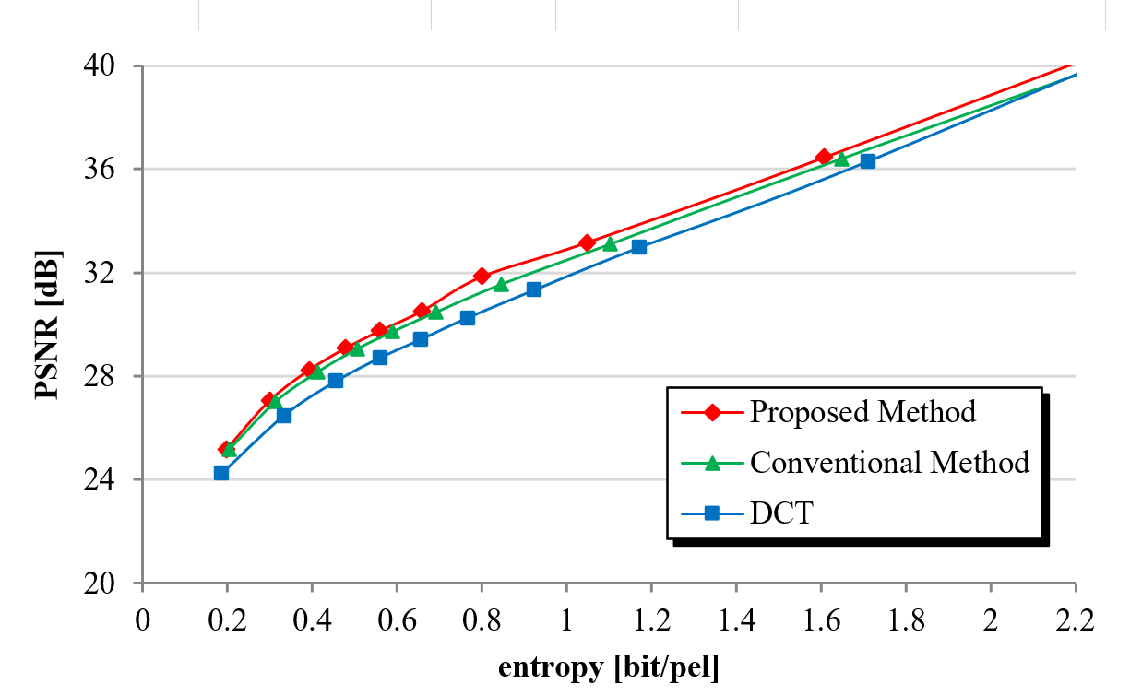
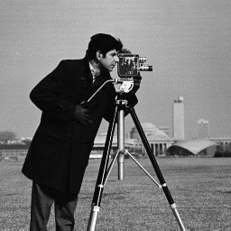
提案手法-Step1 (符号化性能の比較)
別画像での比較 (Cameraman)
Notes:
平均0.07dB改善

Slide 23
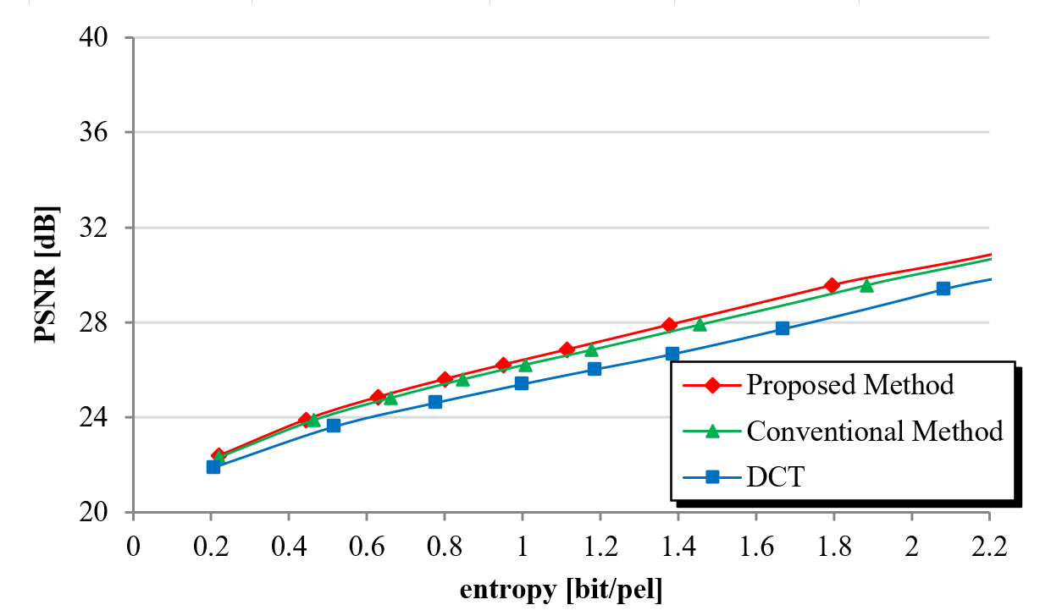
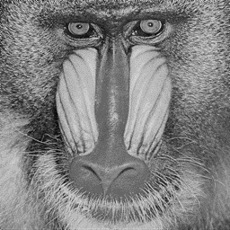
提案手法-Step1 (符号化性能の比較)
別画像での比較 (Mandrill)
Notes:
平均0.01dB改善

Slide 24






提案手法-Step2 (符号化性能の比較)
入力画像：Cameraman（256×256画素）
25dB前後の符号化レートにおいてDCT単独よりも僅かに改善
Notes:
まず初めに、step1の優先度です。
提案手法で用いる、画質改善量MSEとは、画質の良さを求めることができて、低いほど画質がいいことを表しています。
MSEを用いることのメリットは、複数種類の、基底で保存した時の、画質を求めることができます。
これによって、基底の組み合わせを考慮した、優先度を求めることができます。
実際にどう求めるかといいますと、この領域を、基底を一つだけで保存したとき、MSEが一番小さくなる、基底を見つけて除きます。
その後、除かれた基底と、組み合わせたとき、一番MSEが小さくなる基底を除きます。
そして、この二つと組み合わせて、MSEが一番小さくなる、基底を除いていき、基底がなくなるまで続けることで、優先度を求めていきます。

Slide 25




提案手法-Step2 (符号化性能の比較)
入力画像：Mandrill（256×256画素）
25dB前後の符号化レートにおいてDCT単独よりも僅かに改善
Notes:
まず初めに、step1の優先度です。
提案手法で用いる、画質改善量MSEとは、画質の良さを求めることができて、低いほど画質がいいことを表しています。
MSEを用いることのメリットは、複数種類の、基底で保存した時の、画質を求めることができます。
これによって、基底の組み合わせを考慮した、優先度を求めることができます。
実際にどう求めるかといいますと、この領域を、基底を一つだけで保存したとき、MSEが一番小さくなる、基底を見つけて除きます。
その後、除かれた基底と、組み合わせたとき、一番MSEが小さくなる基底を除きます。
そして、この二つと組み合わせて、MSEが一番小さくなる、基底を除いていき、基底がなくなるまで続けることで、優先度を求めていきます。

Slide 26
提案手法-Step2 (選出基底数の比較)
入力画像：Barbara，Cameraman，Mandrill（256×256画素）
輝度変化が平坦な画像ほど 選出基底数が多くなる傾向
Notes:
まず初めに、step1の優先度です。
提案手法で用いる、画質改善量MSEとは、画質の良さを求めることができて、低いほど画質がいいことを表しています。
MSEを用いることのメリットは、複数種類の、基底で保存した時の、画質を求めることができます。
これによって、基底の組み合わせを考慮した、優先度を求めることができます。
実際にどう求めるかといいますと、この領域を、基底を一つだけで保存したとき、MSEが一番小さくなる、基底を見つけて除きます。
その後、除かれた基底と、組み合わせたとき、一番MSEが小さくなる基底を除きます。
そして、この二つと組み合わせて、MSEが一番小さくなる、基底を除いていき、基底がなくなるまで続けることで、優先度を求めていきます。

Slide 27
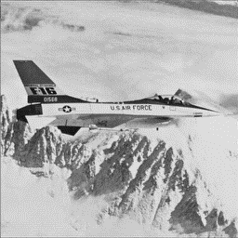
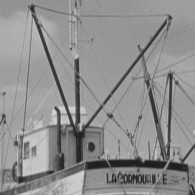
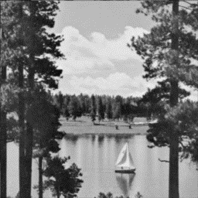
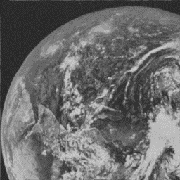
提案手法-Step2 (選出基底数の比較)
入力画像： Airplane, Boat, Sailboat, Earth（256×256画素）
選出基底数の増減は 他の画像でも確認
Notes:
まず初めに、step1の優先度です。
提案手法で用いる、画質改善量MSEとは、画質の良さを求めることができて、低いほど画質がいいことを表しています。
MSEを用いることのメリットは、複数種類の、基底で保存した時の、画質を求めることができます。
これによって、基底の組み合わせを考慮した、優先度を求めることができます。
実際にどう求めるかといいますと、この領域を、基底を一つだけで保存したとき、MSEが一番小さくなる、基底を見つけて除きます。
その後、除かれた基底と、組み合わせたとき、一番MSEが小さくなる基底を除きます。
そして、この二つと組み合わせて、MSEが一番小さくなる、基底を除いていき、基底がなくなるまで続けることで、優先度を求めていきます。

Slide 28



選出前後での比較
入力画像 ： Barbara
符号化レート ： 低レート （0.2[bit/pel]）
選出前
（すべての１領域）
選出後
（基底1領域のみ）
選出領域
（基底0領域含む）

Slide 29


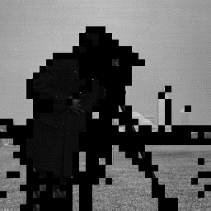
選出前後での比較
入力画像 ： Cameraman
符号化レート ： 低レート （0.2[bit/pel]）
選出前
（すべての１領域）
選出後
（基底1領域のみ）
選出領域
（基底0領域含む）

Slide 30


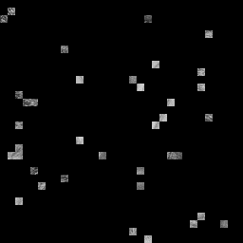

選出前後での比較
入力画像 ： Mandrill
符号化レート ： 低レート （0.2[bit/pel]）
選出前
（すべての１領域）
選出後
（基底1領域のみ）
選出領域
（基底0領域含む）

Slide 31





画像特徴に基づいた分類指標
保存イメージ
ICA領域全体で使える基底：3個
先行研究
提案手法
Notes:
Step2の優先度の保存イメージです。
ここでは、ICA領域全体で3つしか基底が使えないと仮定します。
これは領域で、これは保存に必要な、基底を表しています。
先行手法では、保存に適した、基底の種類や個数に関係なく、一様に基底を使って保存をしていました。
これに対して、提案手法では、類似した特徴を持つ領域を分類して、
そこで使われている基底の優劣をつけることで、
この領域はこの基底を使うことで、ある程度保存ができる。といったように、制限の中でも多くの特徴を保存することができます。

Slide 32
先行研究-概要と課題
量子化と領域分割
ICAの量子化
＞
＞
＞
…
優先度 高
低
DCTの量子化
優先度 高
再構成画像を比較
低
画質とエントロピーが良いほうへ分類
Notes:
領域分割の概要です。
それぞれ求めた優先度の低い基底から削減し、再構成画像を比較し、画質と情報量が優れている方へ分類します。
これにより、ICAで扱う領域とDCTで扱う領域に分割します。

Slide 33



ICA基底を用いた符号化方式
ICAの量子化法
ICA基底群
ICA係数
×
再構成
（1画像 = 1024領域）
8×8画素
（領域）
性能改善に有効なICA基底の選出
Notes:
現状の量子化法です。
DCTでは、パラメータを直接調整することで情報を削減していますが、ICAではその段階まで研究が進んでいないため、
性能改善に有効な基底以外の係数を0にすることで、情報を削減しています。
そのため、符号化性能の改善に有効な基底を探す必要があります。
＠領域の枠をなくす
＠なくていい

Slide 34


画像特徴に基づいた分類指標
基底数による画像特徴の分類
領域特徴によって保存に必要な基底の種類（数）が異なる
平坦な領域
エントロピー 0.7 [bit/pel]
基底数 0
局所的な領域
エントロピー 0.7 [bit/pel]
基底数 9
基底数によって 領域特徴が異なる
基底数に沿った 画像特徴の分類を行う
Notes:
次に分類です。 ICA領域と分割された時に、最適な基底数が出されます。
その時、このように基底数によって領域特徴が異なるため、基底数に沿って画像特徴の分類を行います。
＠基底数の説明（この基底数で保存が可能）
＠なんで分類するのか？
＠領域を再現するときに、基底のいらない領域やたくさんいる領域がある
＠一色他にして全ての領域で同じ基底数を使うのではなく、基底がいらない領域・たくさんいる領域があるから、分ける必要がある。
＠

Slide 35
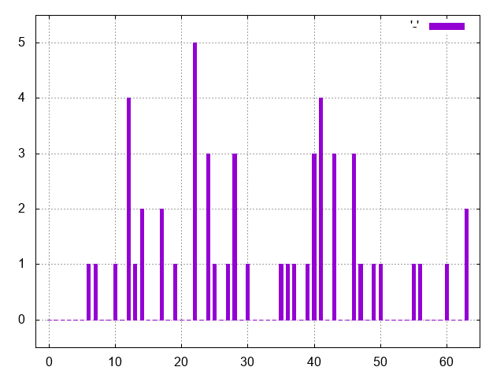
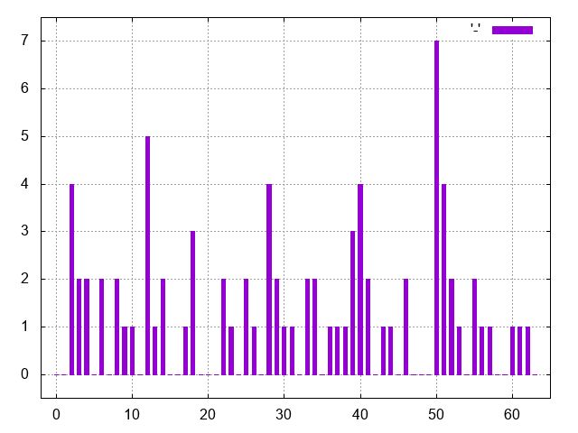
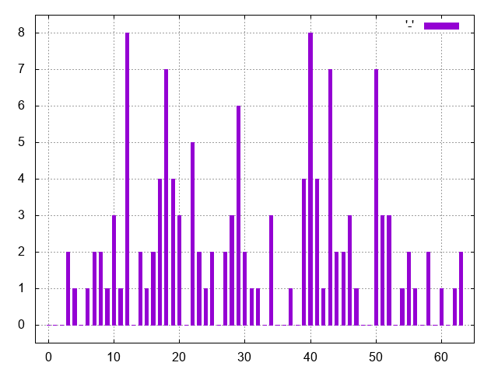
領域分類の結果
基底数による画像特徴の分類
入力画像：Barbara
縦軸： 領域で使用されたICA基底の頻度
横軸： ICA基底の種類
基底数 2
基底数 3
基底数 4
最適基底の数でヒストグラムの特徴が異なる
Notes:
基底数による分類の結果です。横が基底番号、縦が頻度を示していて、基底数でヒストグラムの特徴が異なるため、提案した分類が正しいことが示されました。
各基底のヒストグラムは合計342
＠いらない

Slide 36

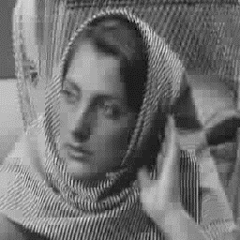
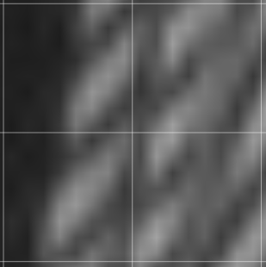





主観評価 -(Barbara)
原画像
提案手法（Step1）
PSNR:25.61 [dB]
先行手法(MP法)
従来手法(DCT)
PSNR:25.60 [dB]
PSNR:25.10 [dB]
Notes:
平均0.07dB改善
Q20

Slide 37

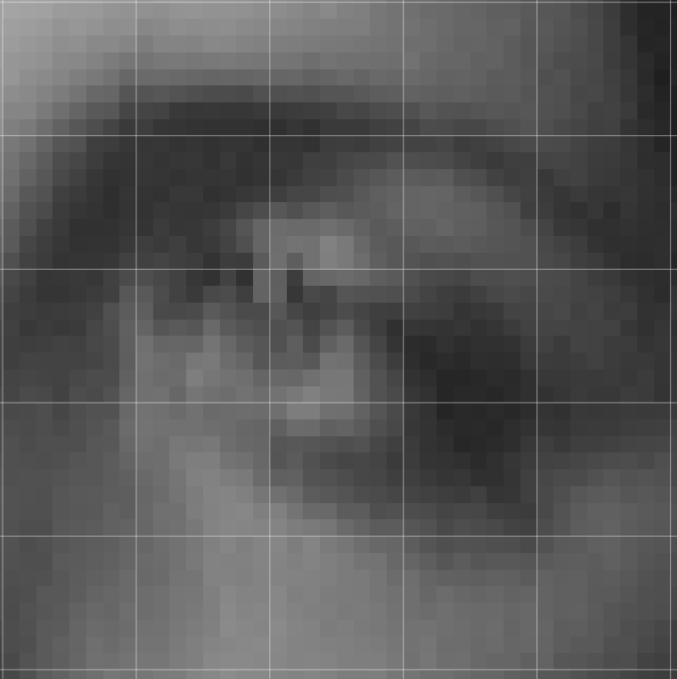

再構成画像 -(Barbara)
基底0個とは？
原画像
基底 0種類
PSNR:20.23 [dB]
原画像の画素値の平均で補正
Notes:
平均0.07dB改善
Q20

